Slide 1
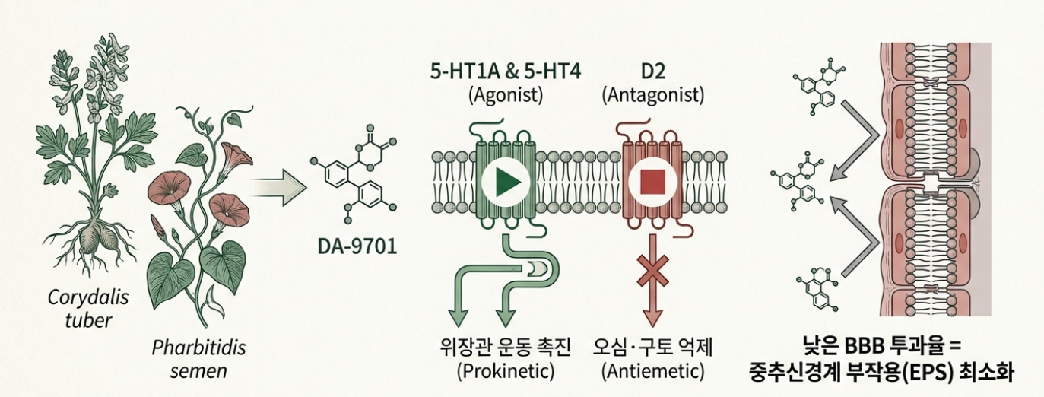
내부교육용
편두통 및 오심, 구역 치료의 새로운 대안 : 모티리톤
모티리톤은 5-HT4 〮5-HT1A 〮D2 세 가지 수용체에 작용하여 다양한 소화기 증상을 개선합니다.

Slide 2
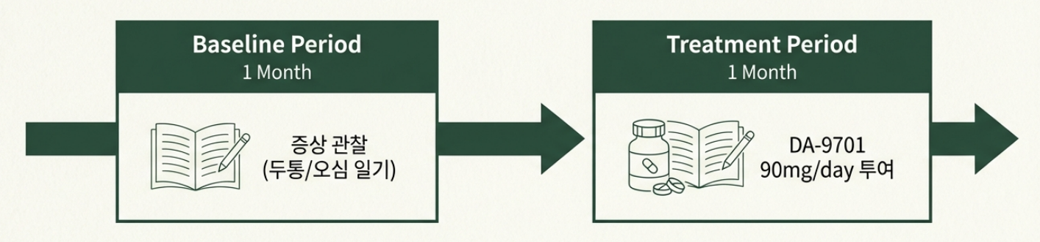
내부교육용
편두통 및 오심, 구역 치료의 새로운 대안 : 모티리톤
배경 : 편두통은 전 세계적으로 흔한 신경계 질환이며, 오심/구토는 주요 동반 증상
기존 D2길항제(Metoclopramide 등)는 추체외로 증상, 파킨슨 등 부작용 우려
장-뇌 축(Gut-Brain Axis) 관점에서, 오심 조절이 두통 빈도 감소로 이어질 가능성 제기
목적 : 모티리톤의 오심 개선 효과 및 오심 개선이 두통 빈도 감소에 미치는 영향 확인
대상 : 구역 또는 구토를 동반한 편두통 환자 110명
책임 연구자 : 서울대학교 병원 NR 김만호 교수
연구 설계
안전성 모니터링
투여 기간 동안 이상반응 지속 관찰
DIEPSS 척도를 통한 추체외로 증상 평가
추체외로(extrapyramidal) 증상,
파킨슨 증상, 급성 근육 긴장 이상 모두 0건 보고
DIEPSS, Drug-Induced Extrapyramidal Symptoms Scale
※ 모티리톤은 현재 편두통 및 오심 치료에 대한 식약처 허가사항은 아닙니다.
본 내용은 연구 결과 및 문헌 근거를 기반으로 한 정보 제공이며, 실제 적응증과는 다를 수 있습니다.
Son H, et al. Medicine (Baltimore). 2026 Feb 13;105(7):e47623.
MOT2602R1-2802

Slide 3
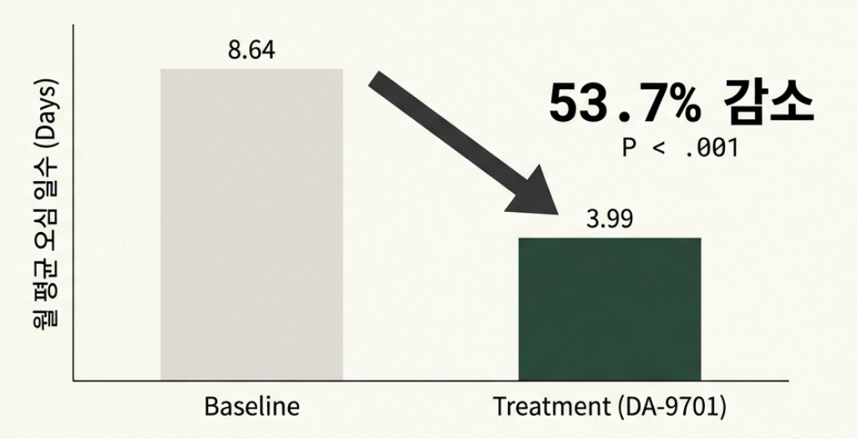
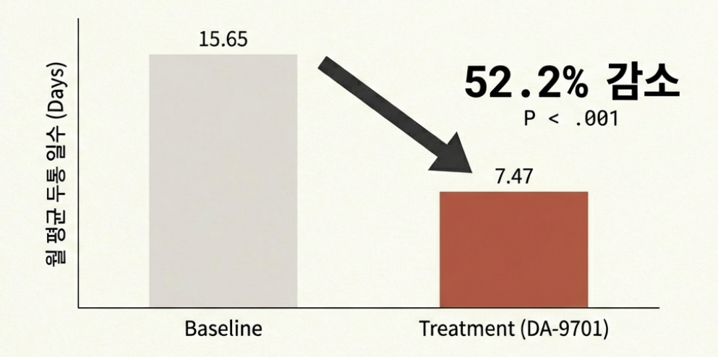
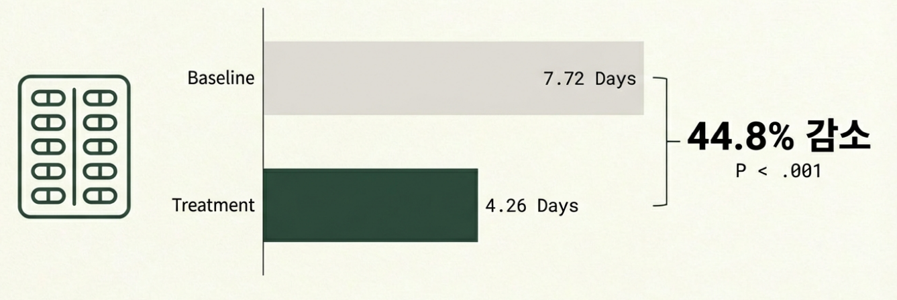
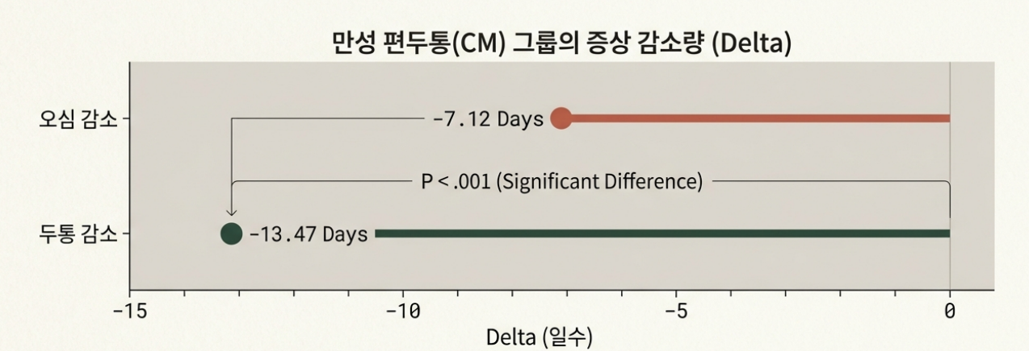

연구 결과
내부교육용
연구 결과 1 : 오심, 구역 발생 일수 감소
연구 결과 2 : 두통 발생 일수 감소
모티리톤 투여 전 월평균 8.64일 → 투여 후 3.99일 (약 53.7% 감소)
모티리톤 투여 전 월평균 15.65일 → 투여 후 7.47일 (약 52.2% 감소)
연구 결과 3 : 급성기 구제 약물 사용 일수 감소
연구 결과 4 : 만성 편두통 환자 두통 일수 더 크게 감소
모티리톤 투여 전 월평균 7.72일 → 투여 후 4.26일 (약 44.8% 감소)
만성 편두통 환자에서 두통 일수의 감소가 오심 일수의 감소보다 더 큼
오심 개선을 넘어 독립적 두통 예방 가능성 시사
Son H, et al. Medicine (Baltimore). 2026 Feb 13;105(7):e47623.

Slide 4
외부유출금지
내부교육용
편두통, 두통, 오심, 구토 유발 약물
분류 | 대표 약물 성분 (예시) | 주요 부작용 | 근거 및 특징
P-CAB | 자스타프라잔, 테고프라잔, 펙수프라잔 | 두통, 오심 | 임상 3상 주요 이상반응 보고
PPI | 에소메프라졸, 오메프라졸 등 | 두통, 오심 | 일부 환자에서 두통, 오심 보고
PDE5 억제제 | 실데나필, 타다라필 | 두통, 오심 | 혈관 확장 작용에 따른 부작용 보고
호르몬제 | 경구 피임약, 여성호르몬제 | 두통, 오심 | 뇌혈관 평활근 및 세로토닌 변화 관련
NSAIDs | 이부프로펜, 나프록센 등 | 두통, 오심 | 혈관 확장 및 체액 변화
진통제 과용 | 트립탄, 에르고타민 | 두통, 오심 | 과용시 만성 두통 및 오심 유발 가능
항생제 | 클래리트로마이신, 메트로니다졸 등 | 두통, 오심 | 위장관 자극 및 중추신경계 영향으로 보고
항우울제 (SSRI) | 플루옥세틴, 설트랄린 | 두통, 오심 | 초기 투여 시 오심, 두통 가능
식약처 허가사항(26.02)
Toth C. Clin Neuropharmacol. 2003 May-Jun;26(3):122-36.
P-CAB, Potassium-Competitive Acid Blocker; PPI, Proton Pump Inhibitor; PDE5, Phosphodiesterase Type 5 Inhibitor;
NSAIDs, Non-Steroidal Anti-Inflammatory Drugs; SSRI, Selective Serotonin Reuptake Inhibitor
Notes:
P-CAB, Potassium-Competitive Acid Blocker; PPI, Proton Pump Inhibitor; PDE5, Phosphodiesterase Type 5 Inhibitor; NSAIDs, Non-Steroidal Anti-Inflammatory Drugs; SSRI, Selective Serotonin Reuptake Inhibitor

